Slide 1


Slide 2
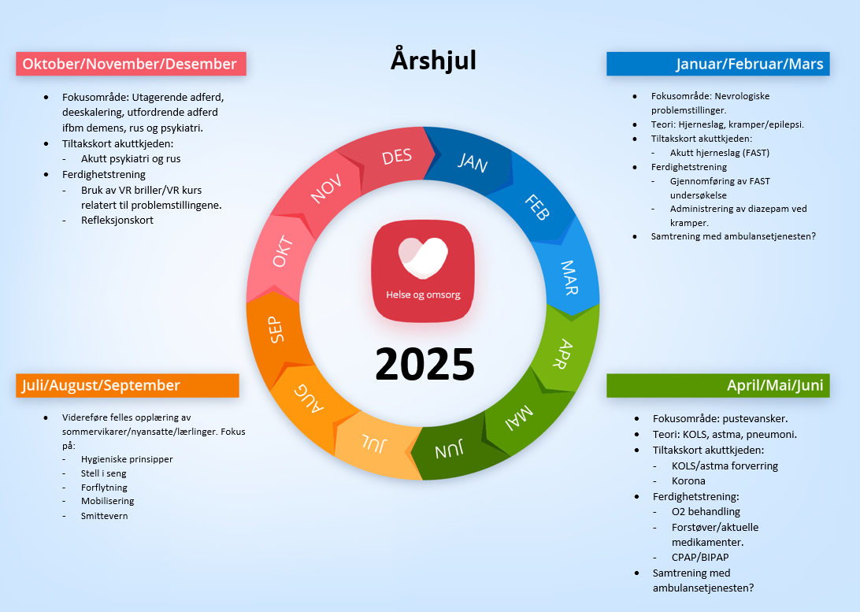

Slide 3

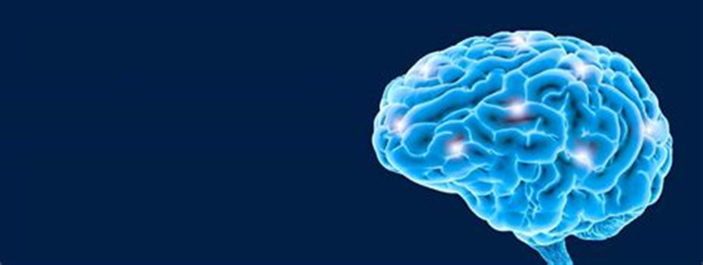
Hjerneslag og epilepsi
Undervisning Simulering Vest- Telemark (++)
Januar 2025
Notes:
Og som har har skjønt det også Midt Telemark, Hjartdal og Tinn! Så om vi endre navn snart☺

Slide 4
Innhold
Hjerneslag
Kjerneopplysninger
Hva skjer inn i hjernen?
Hvordan kjenne igjen hjerneslag og hva kan man gjøre?
Epilepsi
Kjerneopplysninger
Hva skjer inn i hjernen?
Hvordan kjenne igjen epilepsi og hva kan man gjøre?
Notes:
Hjerneslag: fokus på den akutte fasen i dag.

Slide 5
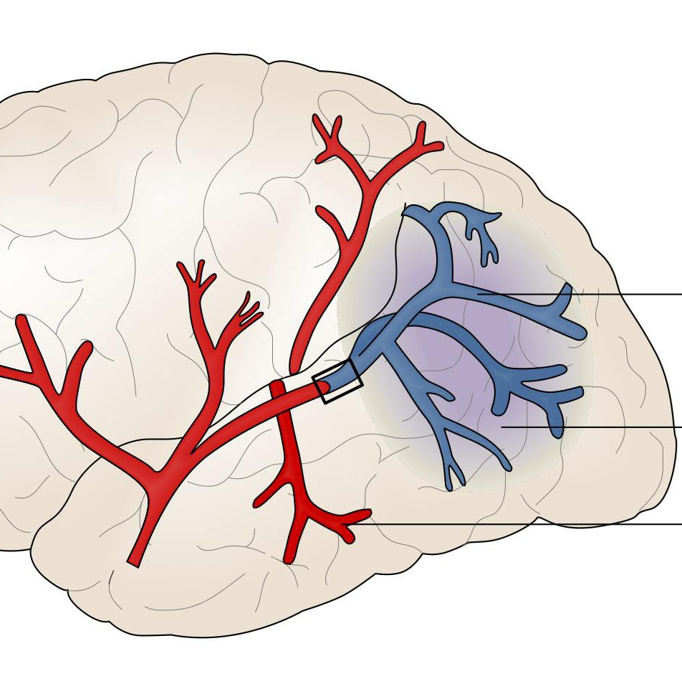
Hjerneslag- kjerneopplysninger
Definisjon: Plutselig innsettende fokalt eller globalt tap av kroppsfunksjoner på grunn av forstyrrelser i hjernens blodsirkulasjon (WHO).
  Ved varighet mindre enn 24 timer kalles det TIA.
  Hjerneblødning utgjør 10-15%, hjerneinfarkt 80-85%.
Notes:
Som regel kommer embolier fra hjertet, hovedpulsårene eller karene i halsen. 20-30% oppstår i små kar i hjernen som skyldes ‘dårlige’ kar, nedbryting av karveggen. Små, og såkalt lakunære infarkter med ofte mindre store utfall.
Ved blodpropp i pulsårene i hjernen kommer symptomene som regel ila av minutter. Ved blødning kan det gå flere timer.

Slide 6
Hjerneslag- kjerneopplysninger
Forekomst:
  Ca. 11.000 nye tilfeller av slag og 4-5000 TIA hvert år i Norge.
  Totalt cirka 60.000 personer i Norge med gjennomgått hjerneslag, og 2/3 av disse har funksjonssvikt som følge av slaget
  1/6 personer vil kunne rammes av hjerneslag i løpet av livet.
  Kvinner 46% vs menn 54%.
  Gjennomsnittlig alder for hjerneslag hos kvinner var 79 år, for menn 74 år i 2021
  Dødelighet cirka 17% etter 3 måneder, reduksjon på 41% i 2018 sammenlignet med 2009.
Notes:
Tallene er helt stabile siste 5 årene.

Slide 7
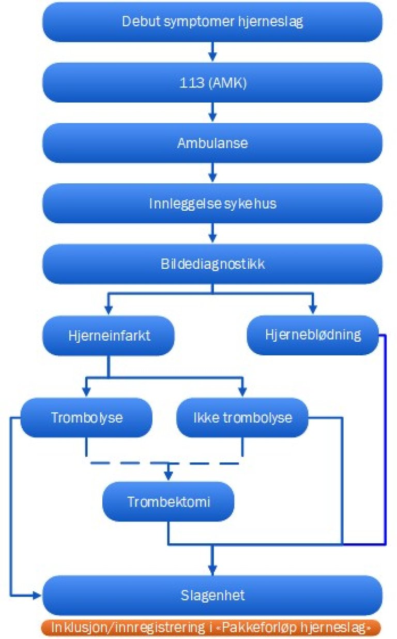
Hjerneslag- kjerneopplysninger
Diagnostikk:
Klinisk og nevrologisk vurdering, inklusiv NIHSS umiddelbart etter innleggelse
Innlegges akutt for CT-undersøkelse for å avklare infarkt eller blødning.
Notes:
NIHSS er et kartleggingsverktøy

Slide 8
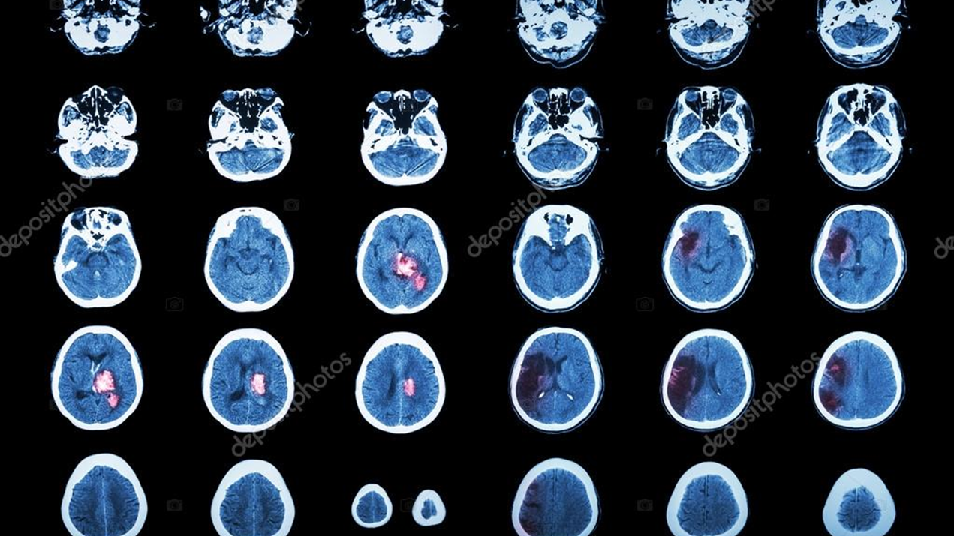
Notes:
Her ser man hjerneblødning i de bildene i de 3 venstre kolonnene, og hjerneblødning i bildene til høyre.

Slide 9
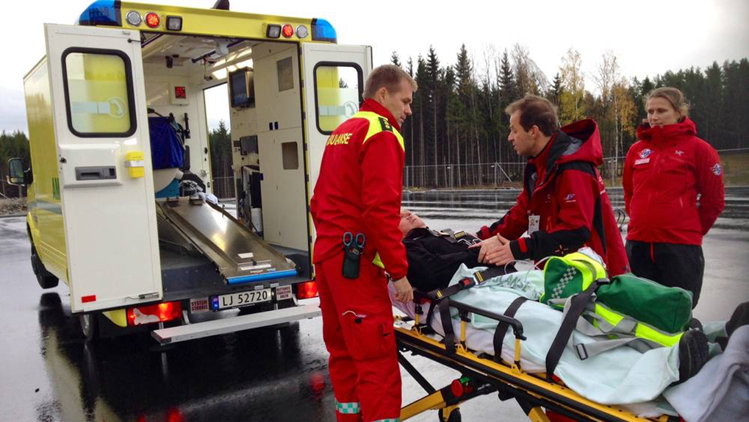
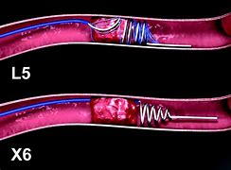
Hjerneslag- kjerneopplysninger
Behandling ved hjerneinfarkt:
Akutte fasen:
  Intravenøs trombolytisk behandling
    Helst innen 3 t, kan gis innen 4.5 t etter symptomdebut.
  Kun 17% av pasientene mottar denne behandlingen. Hvorfor?
  Trombektomi
    Innen 6 timer, opp til 24t etter symptomdebut.
  Acetylsalicylsyre i metningsdose: ASA 300mg innen 24 t.
Notes:
Intravenøs trombolytisk behandling eller trombolyse er at man gir et blodfortynnende medikament intravenøs med som mål å ‘løse’ opp blodproppen. Medikamentet brukt i Norge heter Actylase. Dersom dette gis innen 3 timer reduserer dette skaden betydelig, og funksjonsfallet er da betydelig mindre. Man ser dog effekt frem til behandling gitt 4.5 t etter symptomdebut. Kan ikke gis til de som har tidligere hatt hjerneblødning/tumor, de som bruker blodfortynnende blant annet.
Trombektomi er en teknikk hvor man fjerner blodproppen fra hjernen. Denne teknikken kan brukes der hvor det er flere blodpropper eller blodpropper i store kar, som halsårer eller de store hjernekarene, hvor trombolysebehandling ofte ikke klarer å løse opp hele proppen. Denne teknikken kan også anvendes opp til 24 t etter slaget. Kun enkelte blodårer som egner seg for dette.

Slide 10
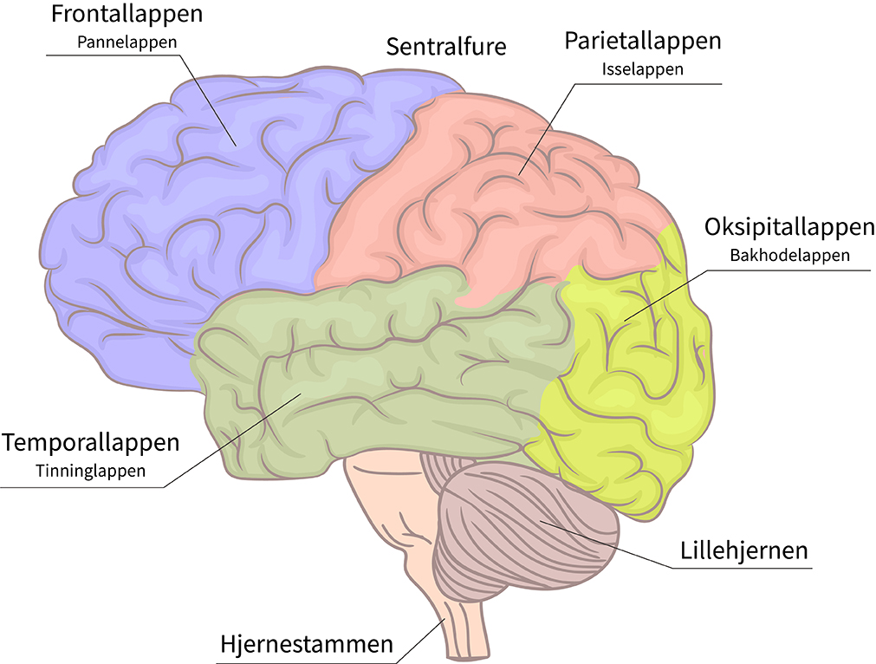
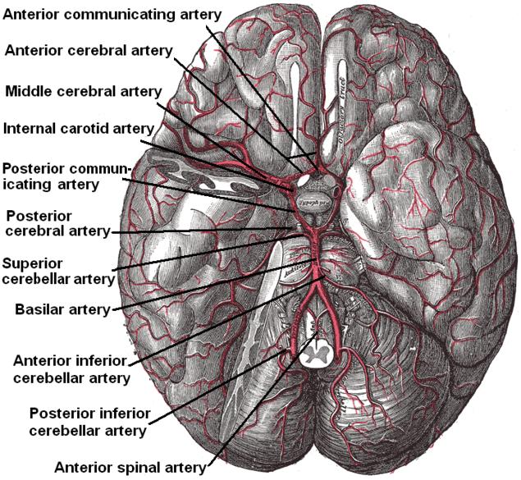
Hjerneslag-
Hva skjer inn i hjernen?
Symptomer er avhengig fra hvor blodforsyningen er forstyrret i hjernen.
Fremre kretsløp vs bakre kretsløp
Notes:
Fremre kretsløp forsyner store deler av hjernen. Der hvor følelse, bevegelse, språk, adferdsregulering styres.
Bakre kretsløp forsyner bakre del av hjernen i oksipitallappen, der hvor synet er situert, samt lillehjernen som styrer balanse, koordinasjon og bevegelse, og hjernestammen, som styrer blant annet nerver i ansikt, søvn, kvalmesenteret.

Slide 11
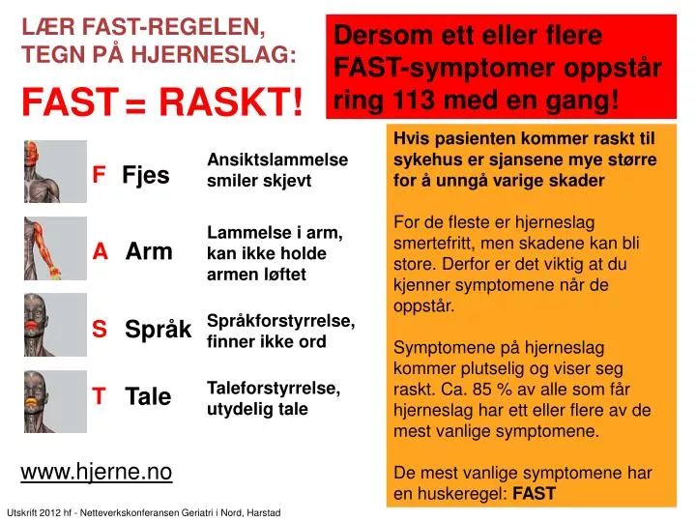
Hjerneslag- fremre kretsløp
Mest vanlige (80%).
Gir klassiske utfall
Kan eventuelt være kandidat for trombektomi

Slide 12
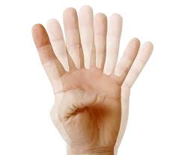
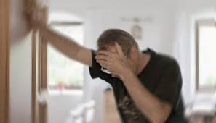
Hjerneslag – bakre kretsløp
15-20% av tilfellene.
Symptomer:
  Synsfeltutfall, sensibilitetsutfall (bakre delen av store hjernen)
  Forstyrrelser i øyebevegelser, dobbeltsyn, svelgvansker, forvirring, svimmelhet, kvalme, eventuelt hodepine (hjernestammen+ lillehjernen)
Klassiske kartleggingsvektøy som FAST og NIHSS: X
Notes:
mv.) bør hjernenervestatus kartlegges grundig, cerebellare tester og HINTS (se eget kapittel om svimmelhet) utføres. Infarkt i bakre kretsløp kan gi lav NIHSS.

Slide 13
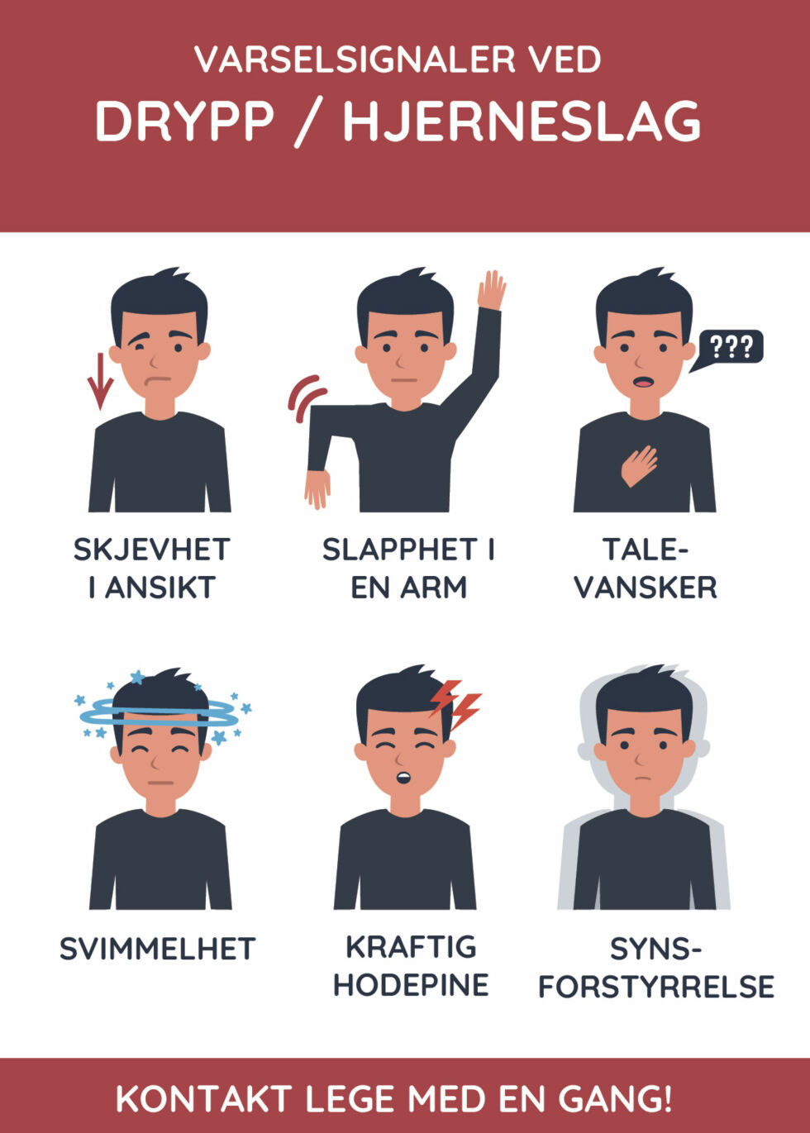
Hjerneslag- hvordan kjenne igjen?
FAST
+++

Slide 14
Hjerneslag- Hvordan kjenne igjen?
Hjerneinfarkt: symptomer oppstår ila minutter, ingen smerter, som regel utfall i kroppshalvdel.
Hjerneblødning: symptomer oppstår ila minutter, timer, som regel hodepine, ev kvalme/oppkast.

Slide 15
Hjerneslag- hva kan man gjøre?
Ved mistanke- ringe 113
Sørg for frie luftveier
Ved behov: sikre legg pasienten i stabil sideleie med frisk side ned, fjern oppkast/fremmedlegene
Deretter:
Vitale parametre+ BS
Ikke gi pasienten mat, drikke, medisiner, ev blærescan
Viktig å identifisere om pasienten kan være trombolysekandidat:
Tid siden debut, bruker pasienten blodfortynnende medikamenter og er disse tatt?
Observerer pasienten. Ring 113 på nytt dersom pasienten blir dårligere (spesielt ved økende pustevansker eller redusert bevissthet)
Notes:
Særlig ved bevissthløse pasienter er det viktig å legge pasienten i stabilt side. Ned med frisk side
Under transport skal pasienten motta oksygen ved metning <93%. (tidlgiere 95%). ned.

Slide 16
Kontraindikasjoner for trombolysebehandling
Retningslinje for hjerneslag – kontraindikasjoner når det gjelder trombolyse ved hjerneinfarkt < 4,5 timer, absolutte og relative (veiledende liste)
Absolutte kontraindikasjoner
CT viser intrakraniell blødning
Koma som ikke tilsvarer okklusjon av a.basilaris/hjerneinfarkt
SBT > 185 eller DBT > 110 til tross for behandling
Glukose < 3 eller > 22 mmol/l
Kjent malign cerebral tumor (ikke meningeom)
Hjerneblødning siste 3 måneder
Pågående blødning eller transfusjonskrevende blødning siste 21 dager
Blødningsrisiko:
  Marevanbehandlet med INR >1,7
  Full dose Heparin/Klexane <48timer
  DOAK < 48 timer*
  Større kirurgi/ traume siste 21 dager
  Hjerte-Lunge-Redning siste 10 dager
  Spinalpunksjon siste 3 dager
  Bakteriell endokarditt/ perikarditt
  Akutt pankreatitt, aktiv hepatitt, øsofagusvaricer, alvorlig leversykdom
Relative kontraindikasjoner
Funksjonsnivå før slaget mRS 4-5
Epileptisk anfall hvis de bestående nevrologiske utfall vurderes til mest sannsynlig å være post-epileptiske og ikke forårsaket av akutt iskemi
CT caput: utbredte mediaforandringer
Hjerneslag < 3 måneder
Tidligere CNS-kirurgi siste 3 måneder
Kjent ubehandlet AV-malformasjon/aneurisme
Tidligere hjerneblødning (subduralt hematom >3mnd ingen relativ eller absolutt kontraindikasjon)
Kjent hemoragisk retinopati (DM)
Cancer med økt blødningsrisiko
Abdominal aortaaneurisme, AVM i GI-traktus
Ulcererende GI-sykdom < 3 måneder
Kjent trombocytopeni, TPK < 50,000
Lav dose Heparin/Klexane
Svangerskap og fødsel < 10 dager
*Hvilke konsekvenser for trombolyse som antidot mot DOAK kan få, er foreløpig ikke vurdert.

Slide 17
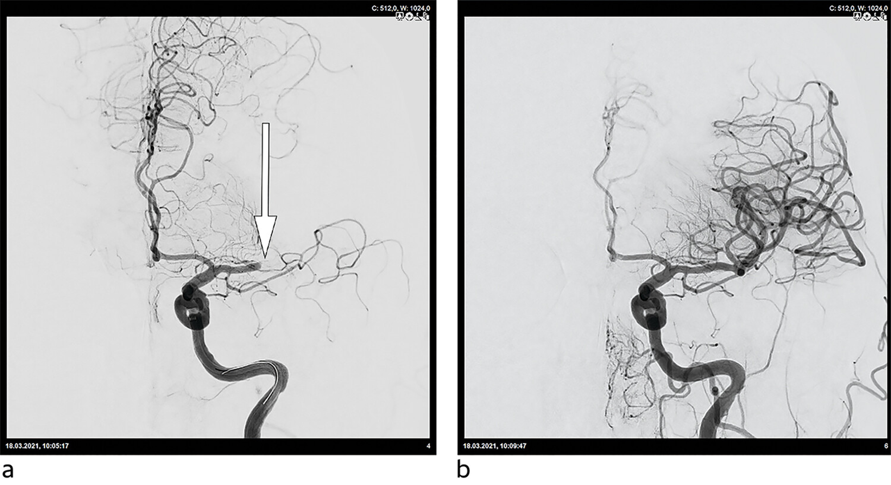
Spørsmål?

Slide 18
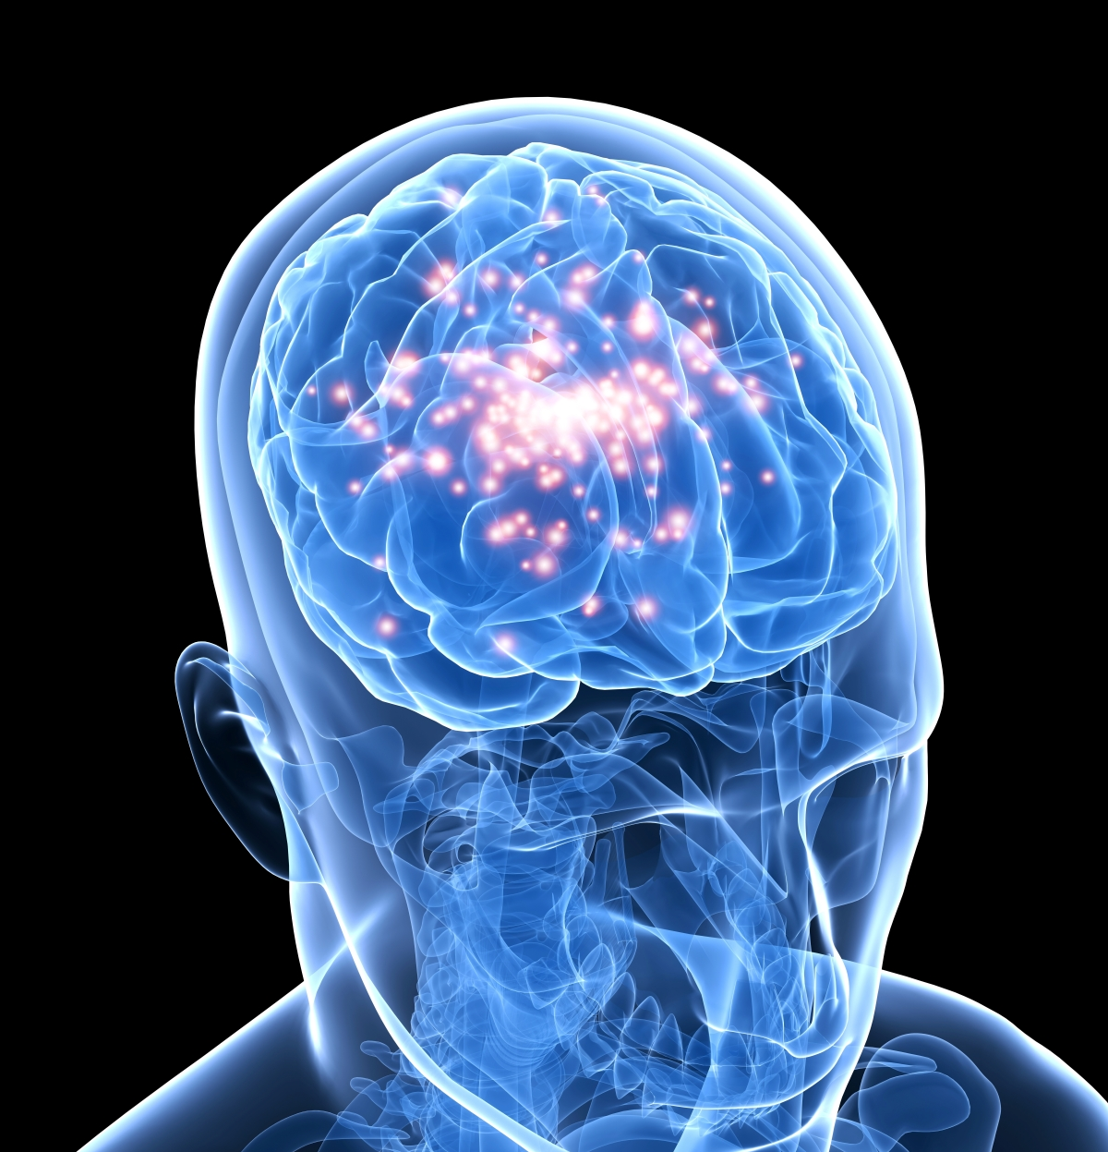
Epilepsi- kjerneopplysninger
Definisjon:
Epilepsi er et samlebegrep
Forbigående hjernefunksjonsforstyrrelser forårsaket av "feilkoblinger" i et cellenettverk
Epilepsi inndeles i generaliserte former som involverer begge hjernehemisfærer, og fokale former der forstyrrelsene begrenser seg til én hemisfære (ev. spredning til begge hemisfærer)
Notes:
Samlebegrep for en rekke tilstander med forskjellige årsaker, ytringsform og prognose og som har tilbakevendende epileptiske anfall som fellesnevner
Et epileptisk anfall oppstår som følge av fobrigående hjernefunksjonsforstyrrelser forårsaket av feilkoblinger i et cellenettverk.

Slide 19

Epilepsi- kjerneopplysninger
Forekomst:
Prevalensen av epilepsi er ca. 0,7%, insidensen er ca. 50/100000 mennesker/år. I Norge har ca. 37 000 mennesker aktiv epilepsi.
Ofte er det en genetisk årsak, eller skyldes det endringer i hjernens forbrenning eller struktur.
Hos 60-70% av tilfellene finner man ingen sikker årsak.
Notes:
Hos barn mest medfødte tilstander, metabolske syndromer. Voksne endring i struktur etter for eksempel hjernesvulst eller hodetraume
Eldre nevrodegenerative sykdommer.
Dette er tegnet til at en person har epilepsi, de kan de eventuelt ha på seg i lommebok el.l.

Slide 20
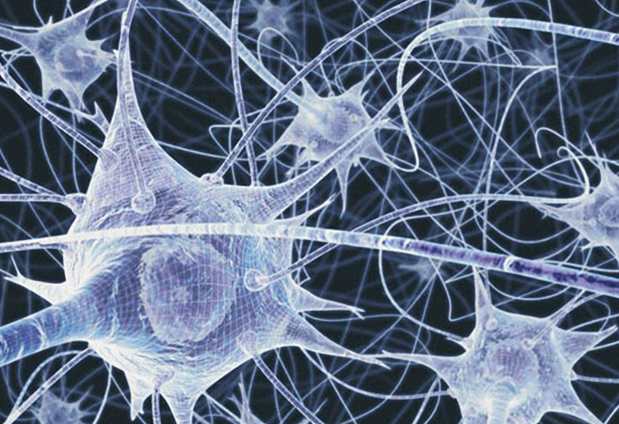
Epilepsi- hva skjer inn i hjernen
Elektiske impulser går fra circa 60/sekund til omtrent 500/sekund

Slide 21

Epilepsi- fokale vs generaliserte anfall
Fokale anfall
Unormal aktivitet kun i mindre grupper av hjerneceller innenfor et avgrenset området av hjernen
Den vanligste formen hos voksne,
Fokale anfall kan gå over i generaliserte anfall
Generaliserte anfall
Unormal aktivitet i hele hjernen.
Utgjør 20-30% av anfallene hos voksne. 50% hos barn
2 hovedgrupper:
Generaliserte ikke-motoriske anfall (absenser) et generalisert anfall som starter med å påvirke mentale funksjoner.
starter med påvirkning av bevegeselssystemet
Generaliserte motoriske anfall Tonisk-kloniske anfall ( grand mal )
Symptomer varierer etter hvilket området i hjernen som er involvert.
Notes:
Generaliserte motoriske anfall
Etter cirka 10-15 sekunder starter den kloniske fasen, hvor musklene skifter mellom å strammes og å slappe av. Det kan forekomme urinavgang uten vilje. Hele anfallet varer vanligvis under to minutter, av og til opptil fem minutter.
Etter et tonisk-klonisk anfall tar det vanligvis en god stund før personen kommer til seg selv igjen. Ekstrem trøtthet og desorientering er vanlig.
En sjelden gang går personen rett over i nye anfall uten å komme seg i mellomtiden. Tilstanden kalles da status epileptikus.
Myoklonier er en type kramper som forekommer hyppigst hos barn. Anfallene består av vekslende rykninger og avslapninger i musklene, noe som forårsaker at man faller. Vanligvis er det ingen bevisstløshet.
Toniske, kloniske og atoniske anfall: Det finnes en rekke andre typer generaliserte anfall som er mer sjeldne. Blant disse kan nevnes toniske anfall, der hele kroppen strammes i intens krampe, og kloniske anfall, der det er raske vekslinger mellom kramper og avslappinger. En tredje variant er atoniske anfall ("drop attacks"), der alle musklene i kroppen slapper helt av. Bevisstheten kan være påvirket i større eller mindre grad.
Generaliserte ikke-motoriske anfall (absenser)
Absenser er en vanlig epilepsiform hos barn, og den forsvinner ofte ved 20-års alderen. Ved absenser virker barnet plutselig fjernt, har stirrende blikk og mister tråden i samtalen eller det barnet holder på med. Det kan noen ganger være smårykninger i kroppen eller blunking. Barnet mister bevisstheten under anfallet, men i motsetning til ved tonisk-kloniske anfall er det ingen muskelkramper eller falltendens. Anfallet varer som regel bare rundt ti sekunder, og det er vanlig at barnet har flere slike anfall daglig. Barnet selv er ofte ikke klar over at anfallene opptrer.

Slide 22
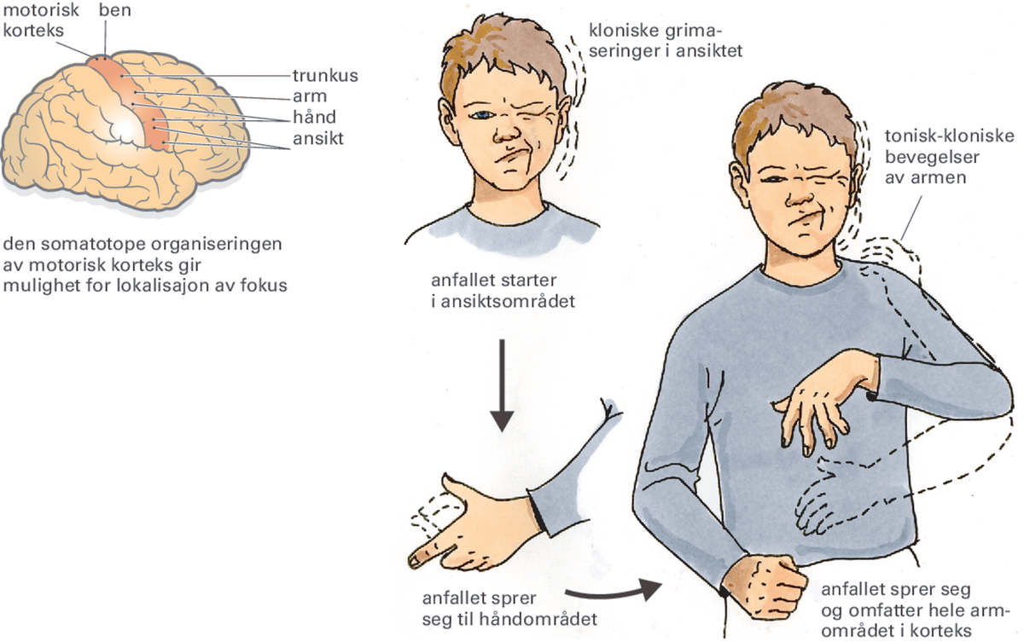
Epilepsi- fokale anfall
Notes:
Bevissthet kan være nedsatt.
Symptomer kan være fjern, følelsesladd, beruset, eller uten bevissthet.
Motorisk eller ikke motorisk:
Symptomer kan være ufrivillige muskelbevegelser, merkelige følelser fra kroppen, synsforstyrrelser, lukteforstyrrelser, hørselsforstyrrelser eller smaksforstyrrelser.
Fokale anfall kan gå over i generaliserte anfall

Slide 23
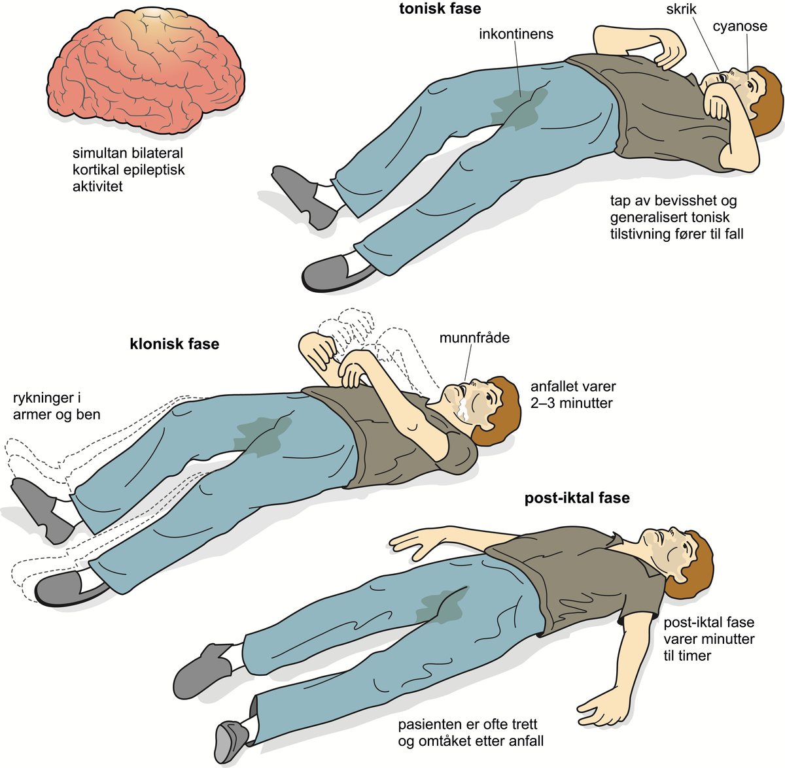
Epilepsi- generaliserte anfall
Notes:
Generaliserte motoriske anfall →Tonisk-kloniske anfall ( grand mal ).
Personen mister bevissthet/balansen. Starter med tonisk fase: alle kroppens muskler strammes i intense kramper, personen stopper å puste og blir ofte blå i ansiktet. Ofte tungebitt.
Klonisk fase: Etter 10-15 sekunder. Musklene skifter mellom å strammes og å slappe av. Det kan forekomme urinavgang uten vilje.
Vrighet vanligvis under to minutter, av og til opptil fem minutter.
Etter et tonisk-klonisk anfall tar det vanligvis en god stund før personen kommer til seg selv igjen. Ekstrem trøtthet og desorientering er vanlig.
En sjelden gang går personen rett over i nye anfall uten å komme seg i mellomtiden. Tilstanden kalles da status epileptikus..
Kan også forekommer som kun tonisk kun klonisk eller aton anffall, såfkalte drop attacks. der alle musklene i kroppen slapper helt av. Bevisstheten kan være påvirket i større eller mindre grad.

Slide 24
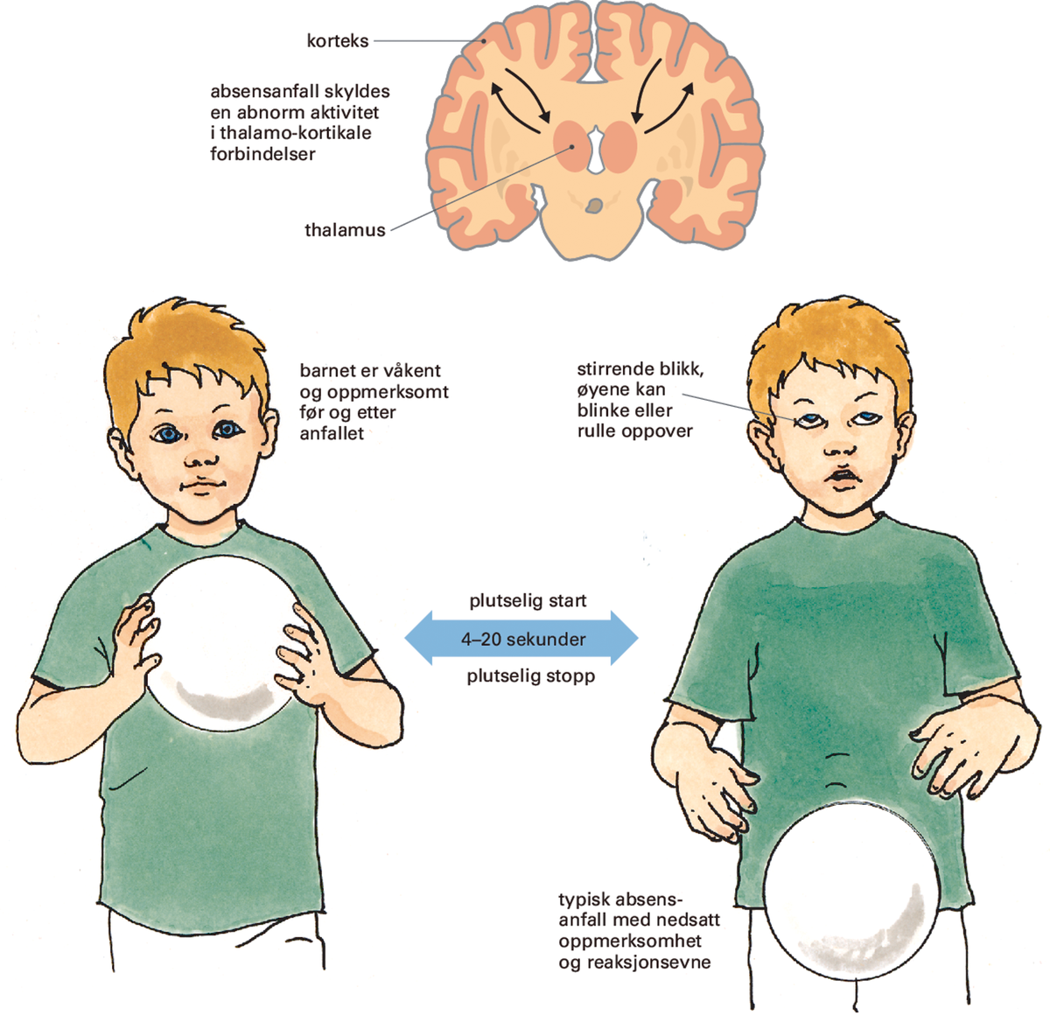
Epilepsi- generaliserte anfall
Notes:
Generaliserte ikke-motoriske anfall (absenser)
Vanlig hos barn, forsvinner ofte ved 20-års alderen.
Ved absenser virker barnet plutselig fjernt, har stirrende blikk og mister tråden i samtalen eller det barnet holder på med. Det kan noen ganger være smårykninger i kroppen eller blunking. Barnet mister bevisstheten under anfallet, men i motsetning til ved tonisk-kloniske anfall er det ingen muskelkramper eller falltendens.
Anfallet varer som regel bare rundt ti sekunder, og det er vanlig at barnet har flere slike anfall daglig. Barnet selv er ofte ikke klar over at anfallene opptrer.

Slide 25
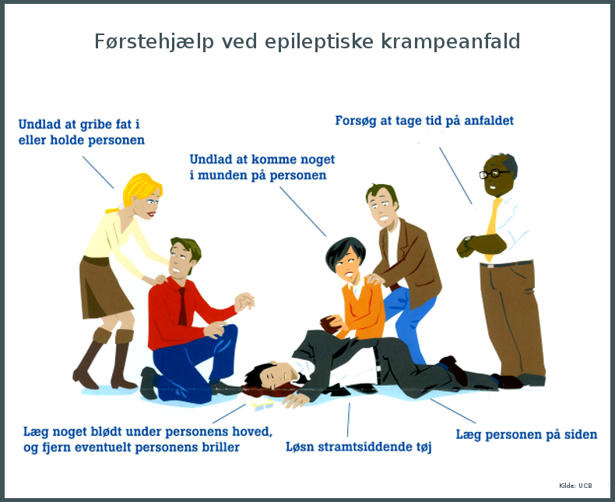
Epilepsi- hva kan man gjøre?

Slide 26
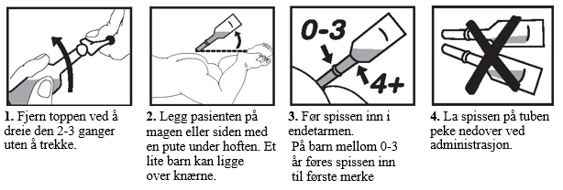
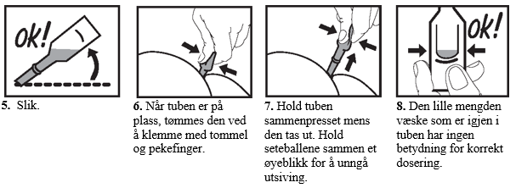
Epilepsi- hva kan man gjøre?
Diazepam (Stesolid) 10mg rektalt

Slide 27

Epilepsi- hva kan man gjøre?
Medikamenter gis ved anfall som varer >3 minutter eller ved gjentatte anfall.
  Mest brukt Stesolid → Midazolam
  Avhengig av diagnose og symptomer kan det være økt tid til første dosen gis.

Slide 28
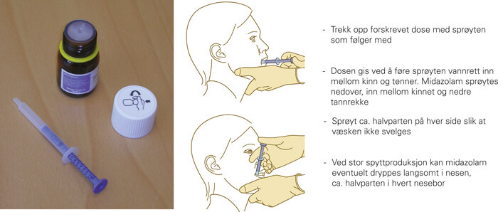
Epilepsi- hva kan man gjøre?
Buccolam

Slide 29
Instruksjonsfilm:
Buccolam

Slide 30
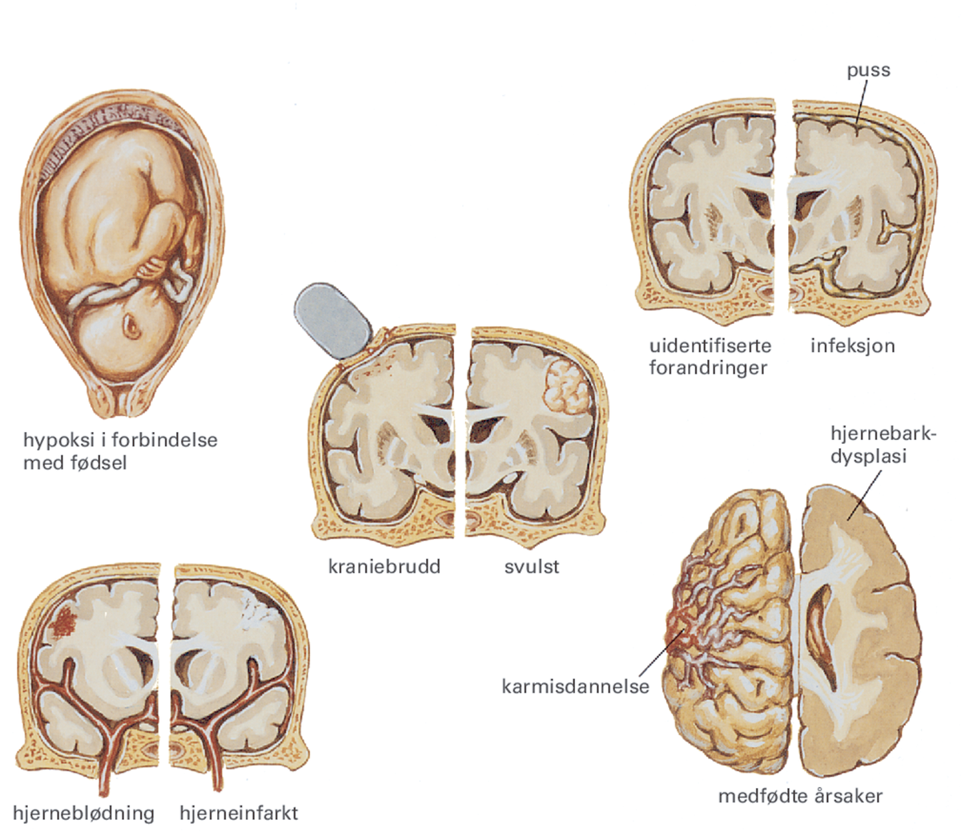
Epilepsi- kjerneopplsyninger
Ved første- gangs krampeanfall; tenk på underliggende årsak:
Notes:
Hjernetumor, Hjerneslag, Akutt cerebral hypoksi av ulike årsaker, Intoksikasjon, f.eks. med antidepressiver (serotoninreopptakshemmere, trisykliske antidepressiver), nevroleptika, insulin.
Toksiner/rusmidler, f.eks. sentralstimulerende midler og alkohol, Abstinenskramper, Infeksjon. Meningitt, encefalitt. Metabolsk forstyrrelse, for eksempel hypoglykemi, hypokalsemi, hyperkalemi, alkalose, Hodetraume

Slide 31
Epilepsi- hva kan man gjøre?
Når ringer man 113?
Innleggelse?
Kjent epilepsi? Dersom gjentatte anfall, anfall uten full restitusjon eller ved mistanke om abstinens, traume, intoksikasjon, hypoksi, infeksjon eller ikke-korrigert metabolsk forstyrrelse: ring 113.
Første gangs anfall av kort varighet med full restitusjon og der det ikke er mistanke om bakenforliggende årsak som trenger akutt innleggelse: henvisning nevrolog.

Slide 32
Epilepsi- spørsmål?

Slide 33
Kilder
Hjerneslag – Helsedirektoratet
Hjerneslag og TIA - NEL - Norsk Elektronisk Legehåndbok
Hjerneslag | LVH
Epilepsi hos voksne - NEL - Norsk Elektronisk Legehåndbok
Krampeanfall | LVH
Benzodiazepiner i epilepsibehandling | Tidsskrift for Den norske legeforening
Nasjonalt kompetansesenter for sjeldne epilepsirelaterte diagnoser - Oslo universitetssykehus HF

Slide 34
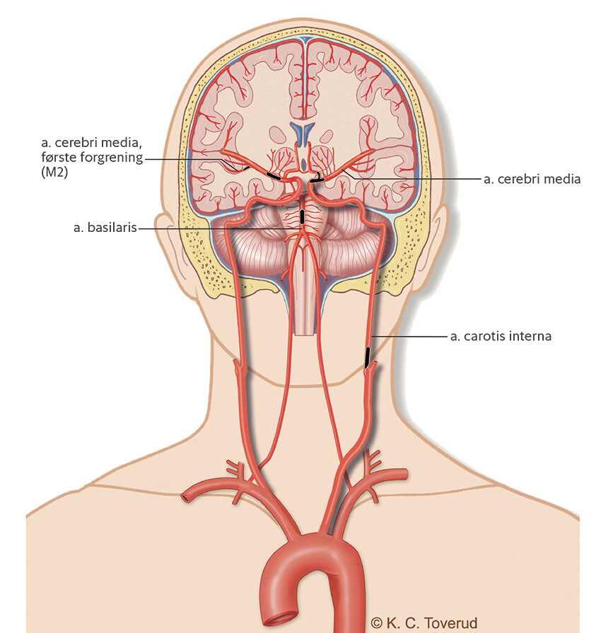
Hjerneslag- blodårer som egner seg for trombektomi
Ved iskemisk hjerneslag forårsaket av okklusjon i en proksimal arterie i fremre kretsløp, er det god dokumentasjon for at intra-arteriell trombektomi (innen 6 timer fra symptomdebut) i tillegg til vanlig behandling, medfører bedre resultatet enn vanlig behandling.

Slide 35


Slide 36
Epilepsi- kjerneopplysninger
Symptomer:
Epileptiske anfall. Det finnes mange anfallsformer, ikke bare store krampeanfall! Utformingen avhenger av hvor i hjernen anfallene starter. Vanligst er fokale anfall med bevart eller redusert bevissthet. Disse anfallene kan av og til utvikle seg til store krampeanfall, kalt tonisk-kloniske anfall. Slike krampeanfall kan også opptre alene, uten fokal start. Det finnes dessuten mindre generaliserte anfall uten kramper, for eksempel kan barn ha korte fjernhetsanfall, kalt absenser.
Funn:
Klinisk undersøkelse utenom anfall kan avdekke nevrologiske utfall, men er som oftest normal.
Diagnostikk:
Grundig anfallsanamnese (både pasient og pårørende). Blodprøver, EEG, cerebral MR og EKG. Ev. nevropsykologisk testing, genetiske tester og funksjonsundersøkelser hos spesialist.
Behandling:
Behandlingen består av informasjon, veiledning, medikamentell behandling, forebygging av bivirkninger, rehabilitering. Ved særlig alvorlige tilfeller kan man vurdere kirurgi, nervus vagusstimulering eller ketogen diett.

